Slide 1
مختبر 2 تقنيات معالجة المياه ي 351

Slide 2
جمع عينات المياه

Slide 3
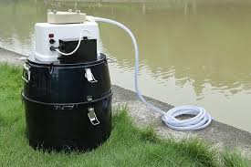
جهاز جمع عينات المياه التلقائي يستخدم في هذا الجهاز مضخة لجمع عينات الماء من محطات المعالجه ومن اماكن التلوث ويمكن ضبط فترات اخذ العينات وكمية العينات وطريقة اخذ العينات

Slide 4
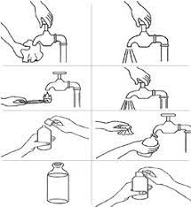
جمع العينات للفحص المايكروبي

Slide 5
قياس درجة حرارة الماء يستعمل لهذا الغرض عدة أنواع من المحارير منها: المحرار البسيط عباره عن انبوب شعري مفرغ من الهواء ذو تدريجات بين ) C⁰50-0) أو بين ) C⁰100-0) يحتوي على سائل شديد التأثر بدرجات الحرارة مثل الزئبق أو الكحول, يحفظ في اطار معدني للمحافظة عليه من الكسر اثناء العمل الحقلي. يقيس المحرار البسيط درجة حرارة الماء عند السطح.

Slide 6
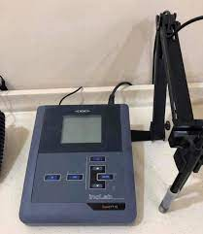
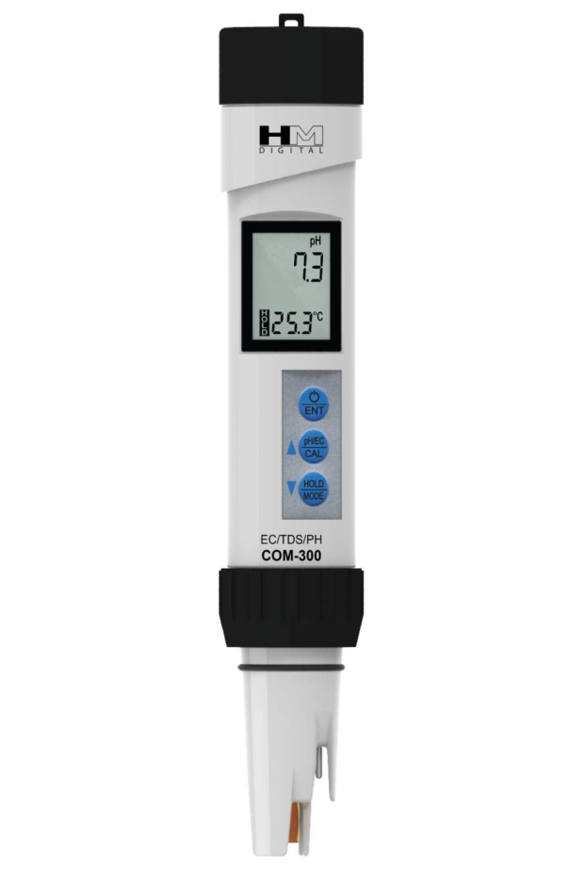
EC أجهزة قياس

Slide 7
طريقة قياس EC : 1/ يتم غسل القطب جيدا بالماء المقطر. 2/ يتم معايرة calibrationالجهاز قبل الفحص بمعايير قياسية ذات توصيلية كهربائية معلومة وتكون مرفقة مع الجهاز. عادة ما يستخدم كلوريد البوتاسيوم KCL ( 0.01μ) 3/ بعد معايرة الجهاز بالمحاليل القياسية يتم ادخال القطب في النموذج ومن ثم تسجل القراءة من الجهاز مباشرة والتي تمثل التوصيلية الكهربائية للنموذج. 4/ يجب غسل قطب الجهاز بالماء المقطر بعد كل فحص. قيمة EC الطبيعية لاتتجاوز 2 mS\cm

Slide 8
pH قياس 1.الطريقة اللونية

Slide 9
pH meter2. جهاز قبل البدء بالقياس يجب غسل القطب بالماء المقطر وعمل معايرة للجهاز بأستعمال محاليل معلومة الاس الهيدروجيني (4 و 7 و 10) 8.5 - 6.5 في المياه الطبيعية تتراوح من pH قيمة

Slide 10
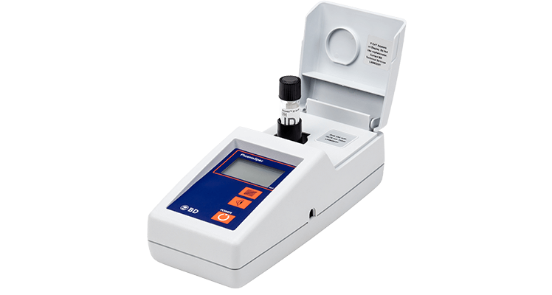
قياس العكارة Turbidity القيمة المسموح بها من العكارة في المياه العذبة أقل من (Nephelometric Turbidity Unit) NTU 5 تقاس باستعمال جهاز النفلوميترNephelometer

Slide 11
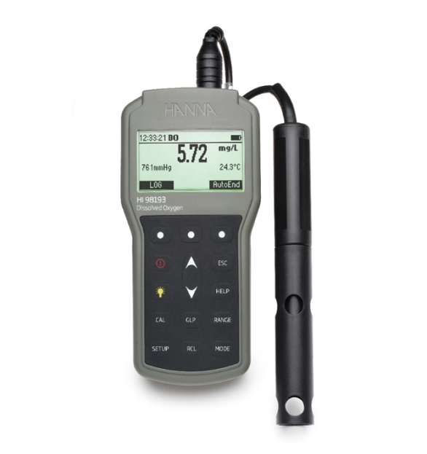
طرق قياس الاوكسجين المذاب في البيئة المائية:- 1- طريقة استعمل جهاز قياس الاوكسجين المذاب (DO-meter) 2 -استخدام طريقة Winkler method تعد هذه الطريقة من الطرق الدقيقة في قياس الاوكسجين المذاب في الماء وهي معتمدة عادة في فحص المتطلب الحيوي للأوكسجين BOD

